Slide 1



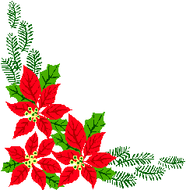
CHÀO MỪNG CÁC THẦY GIÁO, CÔ GIÁO VỀ DỰ GIỜ
Môn: Đạo đức Lớp 3
Bài: Tôn trọng thư từ, tài sản của người khác
(tiết 1)

Slide 2
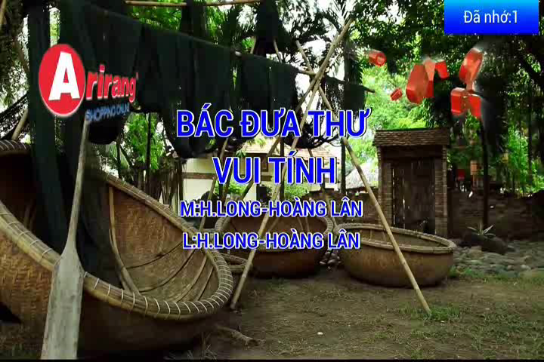

Slide 3
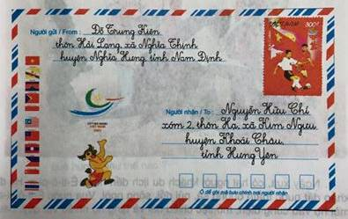

Slide 5
Bài tập 1:

Slide 6
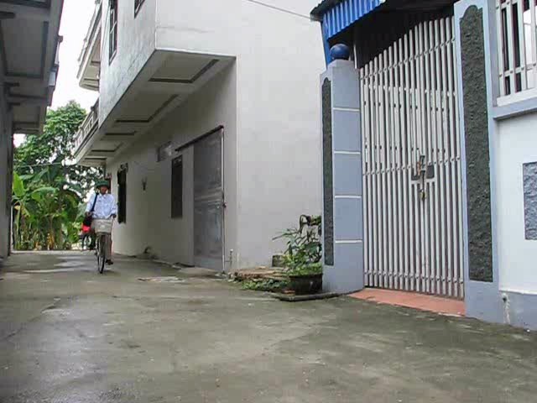

Slide 7
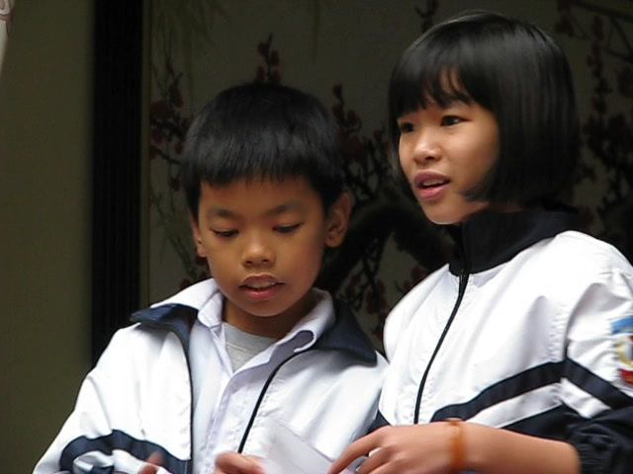
THẢO LUẬN NHÓM
Chúng mình bóc thư ra xem đi.
?
Nếu là Minh, em sẽ làm gì khi đó? Vì sao?

Slide 8
Thư từ của mỗi người thuộc về riêng họ, chúng ta cần phải tôn trọng, không được tự ý bóc thư và xem thư.

Slide 9
Bài tập 2
a) Điền những từ bí mật, pháp luật, của riêng vào chỗ trống trong các câu sau cho thích hợp:
- Thư từ, tài sản của người khác là mỗi người nên cần được tôn trọng. Xâm phạm chúng là việc làm vi phạm
- Mọi người cần tôn trọng riêng của trẻ em.
…………..
…………
…….

Slide 11
Bài học
Thư từ, tài sản của mỗi người thuộc về
riêng họ. Tự ý xem thư, sử dụng tài sản của
người khác là thiếu lòng tự trọng và vi phạm
pháp luật.

Slide 12
b) Đánh dấu + vào ô trước những việc nên làm, đánh dấu – vào ô trước những việc không nên làm trong những hành động, việc làm dưới đây.
nên làm
không nên làm
1.Tự ý sử dụng thư từ, sách vở, đồ dùng của người khác khi chưa được phép.
2. Giữ gìn, bảo quản cẩn thận khi mượn sách vở, đồ dùng của người khác.
3. Xin phép, hỏi mượn khi muốn sử dụng sách vở, đồ dùng của người khác.
4. Xem trộm nhật kí của người khác.
5. Nhận thư giùm khi hàng xóm đi vắng.
6. Tự ý lấy đồ của người khác để dùng.
7. Sử dụng đồ của người khác xong rồi mới hỏi mượn.
8. Làm hỏng đồ chơi của người khác mà không xin lỗi.
9. Hái trái cây trong vườn nhà hàng xóm để ăn mà không hỏi xin chủ nhà.
10. Lấy sách, truyện của người khác để đọc rồi lại cất trả vào chỗ cũ.
Notes:
12
12

Slide 13
1.Tự ý sử dụng thư từ, sách vở, đồ dùng của người khác khi chưa được phép.

Slide 14
2. Giữ gìn, bảo quản cẩn thận khi mượn sách vở, đồ dùng của người khác.
+

Slide 15
3. Xin phép, hỏi mượn khi muốn sử dụng sách vở, đồ dùng của người khác.
+

Slide 16
4. Xem trộm nhật kí của người khác.

Slide 17
+
5. Nhận thư giùm khi hàng xóm đi vắng.

Slide 18
6. Tự ý lấy đồ của người khác để dùng.

Slide 19
7. Sử dụng đồ của người khác xong rồi mới hỏi mượn.

Slide 20
8. Làm hỏng đồ chơi của người khác mà không xin lỗi.

Slide 21
9. Hái trái cây trong vườn nhà hàng xóm để ăn mà không hỏi xin chủ nhà.

Slide 22
10. Lấy sách, truyện của người khác để đọc rồi lại cất trả vào chỗ cũ

Slide 23
1.Tự ý sử dụng thư từ, sách vở, đồ dùng của người khác khi chưa được phép.
2. Giữ gìn, bảo quản cẩn thận khi mượn sách vở, đồ dùng của người khác.
3. Xin phép, hỏi mượn khi muốn sử dụng sách vở, đồ dùng của người khác.
4. Xem trộm nhật kí của người khác.
5. Nhận thư giùm khi hàng xóm đi vắng.
6. Tự ý lấy đồ của người khác để dùng.
7. Sử dụng đồ của người khác xong rồi mới hỏi mượn.
8. Làm hỏng đồ chơi của người khác mà không xin lỗi.
9. Hái trái cây trong vườn nhà hàng xóm để ăn mà không hỏi xin chủ nhà.
10. Lấy sách, truyện của người khác để đọc rồi lại cất trả vào chỗ cũ.
+
+
+
Notes:
23
23

Slide 24
Nên làm | Không nên làm
- Giữ gìn, bảo quản cẩn thận khi mượn sách vở, đồ dùng của người khác.
- Xin phép, hỏi mượn khi muốn sử dụng sách vở, đồ dùng của người khác.
- Nhận thư giùm khi hàng xóm đi vắng.
- Tự ý sử dụng thư từ, sách vở, đồ dùng của người khác khi chưa được phép.
- Xem trộm nhật kí của người khác.
- Tự ý lấy đồ của người khác để dùng.
- Sử dụng đồ của người khác xong rồi mới hỏi mượn.
- Làm hỏng đồ chơi của người khác mà không xin lỗi.
- Hái trái cây trong vườn nhà hàng xóm để ăn mà không hỏi xin chủ nhà.
- Lấy sách, truyện của người khác để đọc rồi lại cất trả vào chỗ cũ.

Slide 25
Bài tập 3
Tự liên hệ :
- Em đã biết tôn trọng thư từ, tài sản của người khác chưa ?
- Việc đó xảy ra như thế nào ?

Slide 26
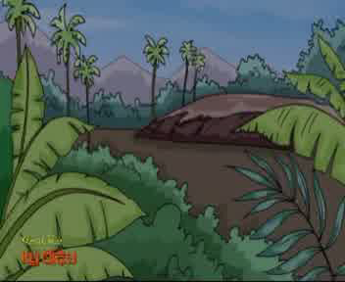

Slide 28

kính chúc
Các thầy giáo, cô giáo và các em học sinh
Mạnh khoẻ-hạnh phúc

